Slide 1
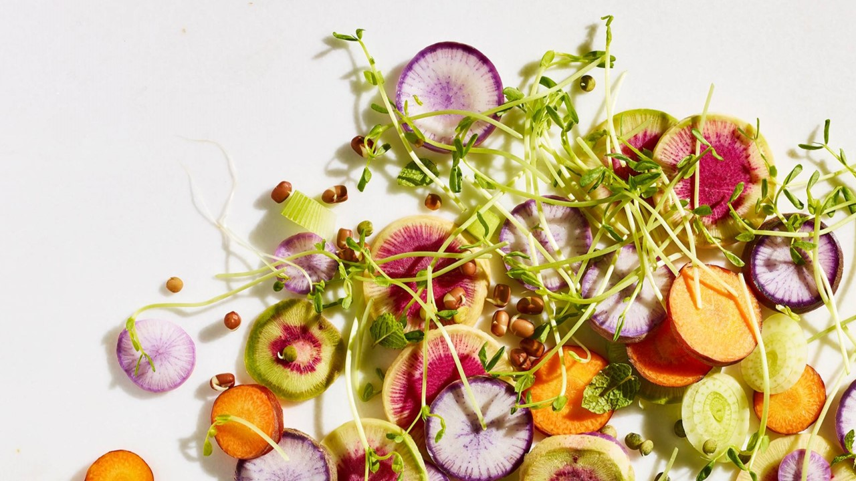
FINAL
REPORT
Doan Nguyen Thuy Quynh

Slide 2
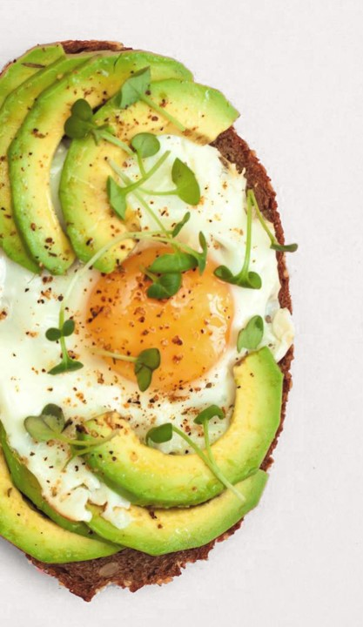
Topic:
Phân tích dữ liệu về hành vi ăn uống và sức khỏe của sinh viên đại học

Slide 3
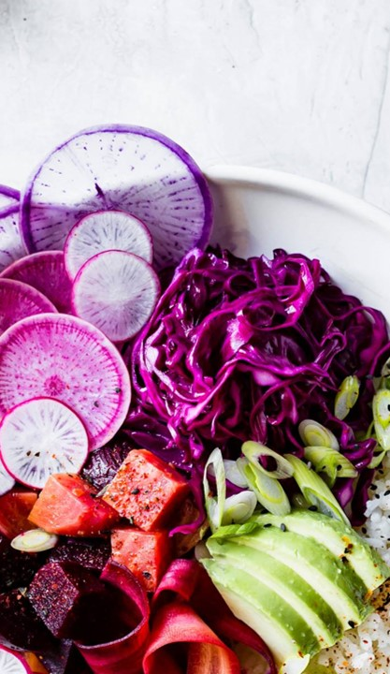
Động cơ và bối cảnh nghiên cứu
- Hành vi ăn uống và lối sống ảnh hưởng đến:
Sức khỏe
Kết quả học tập
Sinh viên là nhóm dễ thay đổi thói quen.
Dữ liệu hành vi → phù hợp phân tích khám phá (EDA).
Nghiên cứu không nhằm kết luận nhân quả, mà tập trung hiểu dữ liệu.

Slide 4
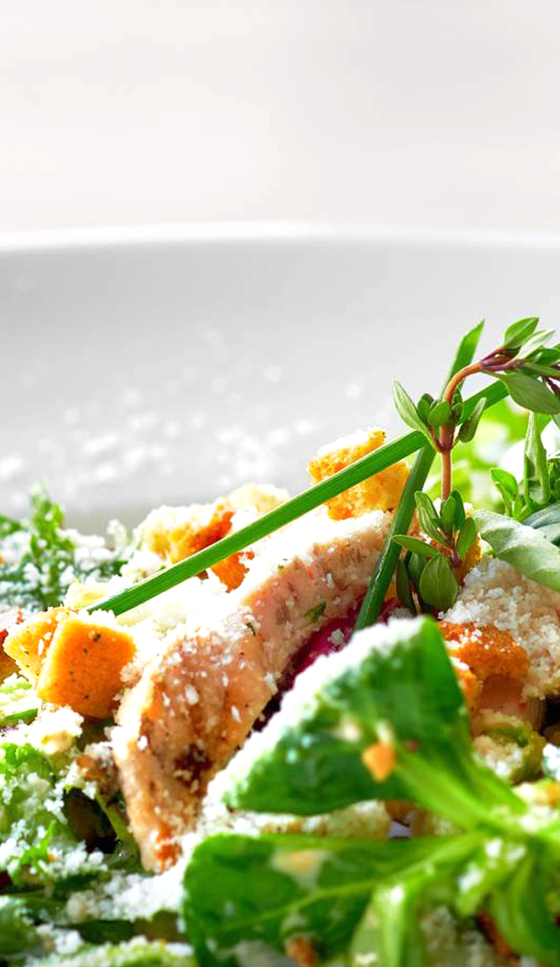
Mục tiêu phân tích
Khám phá hành vi ăn uống & lối sống sinh viên.
Phân tích mối liên hệ với GPA & sức khỏe.
Ứng dụng EDA & trực quan hóa dữ liệu.
Nguồn & quy mô dữ liệu
Nguồn: Khảo sát sinh viên đại học từ Kaggle
Số phản hồi ban đầu: 126
Sau tiền xử lý: 119 quan sát hợp lệ
Dữ liệu công khai (Google Sheets)

Slide 5
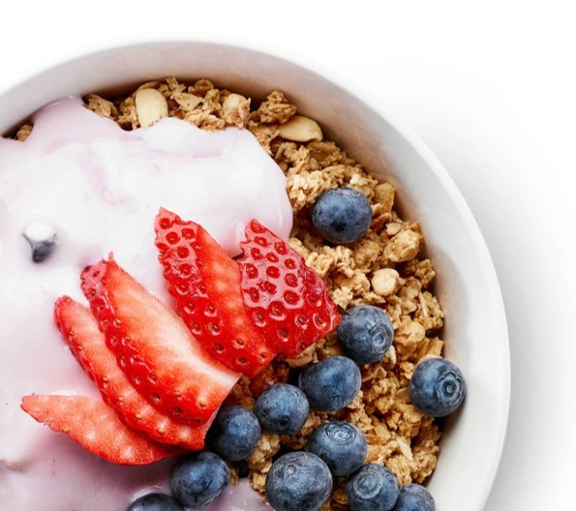
Cấu trúc bộ dữ liệu
Các nhóm biến chính:
Thông tin cá nhân (GPA, Gender, Income…)
Thói quen ăn uống
Sở thích thực phẩm
Nhận thức & hành vi sức khỏe
Lượng calo tiêu thụ
Yếu tố tâm lý – cảm xúc
=> Đây là bộ dữ liệu đa chiều, rất phù hợp EDA.

Slide 6
Phương pháp nghiên cứu
Phương pháp:
Exploratory Data Analysis (EDA)
Thống kê mô tả
Trực quan hóa dữ liệu
Thử nghiệm hồi quy tuyến tính
Công cụ:
Python, Pandas
Matplotlib, Seaborn
Google Colab

Slide 7
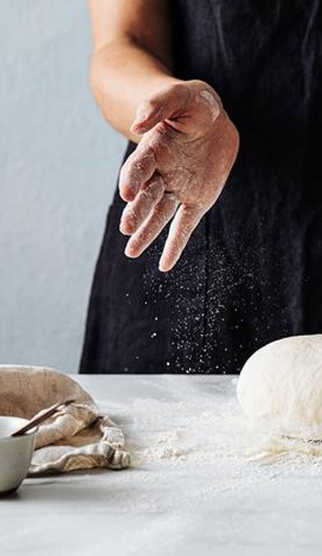
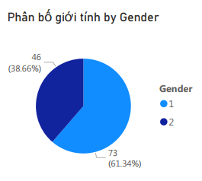
Phân bố giới tính
Nữ: 61,34%
Nam: 38,66%
Mẫu đủ cân bằng để phân tích

Slide 8
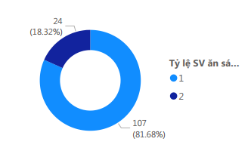
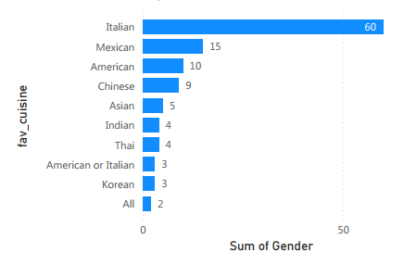
Sở thích ẩm thực
Nhận thức về bữa sáng
Lưu ý quan trọng:
Không đo “có ăn sáng hay không”
Đo liên tưởng về bữa sáng
Kết quả:
Đa số chọn ngũ cốc
Ít chọn bánh rán
=> Phản ánh nhận thức dinh dưỡng, không phải hành vi thực tế.
Kết quả nổi bật:
Italian: cao nhất (60)
Mexican, American theo sau
Ảnh hưởng rõ của toàn cầu hóa

Slide 9
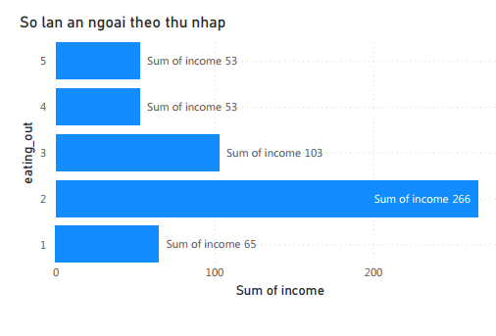
Ăn ngoài và thu nhập
Thang đo eating_out:
1: Không bao giờ
2: 1–2 lần/tuần
3: 2–3 lần/tuần
4: 3–5 lần/tuần
5: Hằng ngày
Nhận xét:
Thu nhập không tăng tuyến tính
Nhóm ăn ngoài vừa phải (1–2 lần/tuần) có thu nhập cao nhất

Slide 10
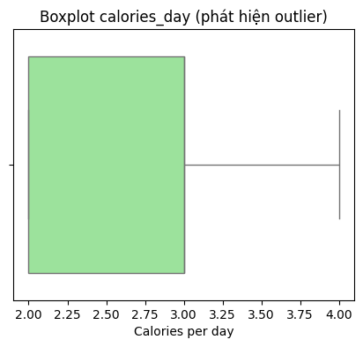
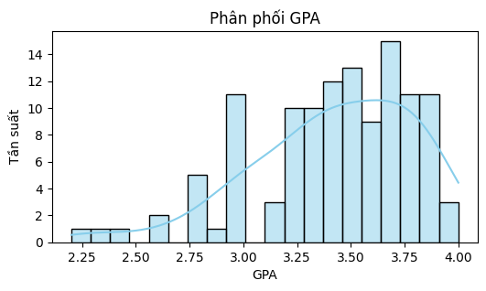
Calories_day & Outlier
Phân bố GPA
Nhận xét:
Phân bố lệch trái
Tập trung GPA 3.5–4.0
Ít GPA thấp
Lưu ý: Có ceiling effect
Phân phối khá đồng đều; Không có outlier đáng kể =>Không cần xử lý ngoại lệ.
Phần lớn giá trị lượng calo tiêu thụ nằm gần giá trị trung vị, phản ánh mức tiêu thụ năng lượng tương đối đồng đều giữa các sinh viên trong mẫu nghiên cứu.

Slide 11
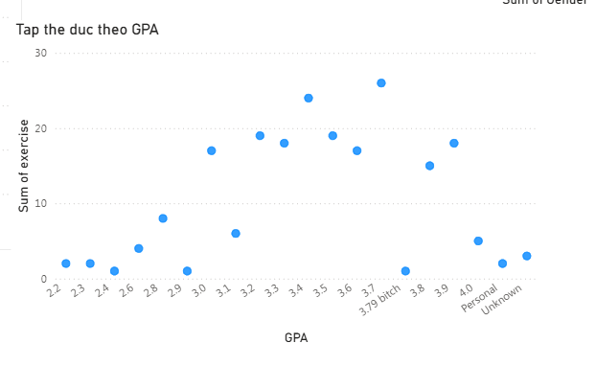
GPA & Execise
Xu hướng:
GPA cao → tập thể dục nhiều hơn
Quan hệ không tuyến tính
Không kết luận nhân–quả

Slide 12
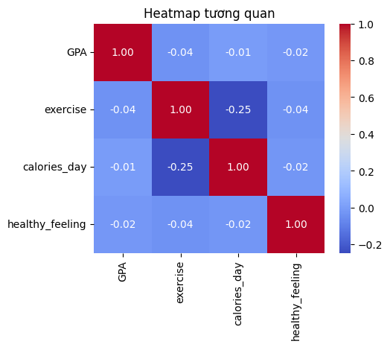
Tương quan các biến
Biểu đồ heatmap cho thấy các mối tương quan giữa GPA, exercise, calories_day và healthy_feeling nhìn chung ở mức yếu.
GPA có tương quan dương nhẹ với exercise và healthy_feeling, trong khi calories_day gần như không có mối liên hệ tuyến tính rõ ràng với các biến còn lại.
Điều này cho thấy các yếu tố sức khỏe có liên hệ tích cực nhưng hạn chế với kết quả học tập trong phạm vi dữ liệu nghiên cứu.
Tóm lại, heatmap giúp hình dung nhanh rằng các yếu tố sức khỏe có liên hệ tích cực nhưng yếu với GPA, trong khi lượng calo tiêu thụ không thể hiện mối quan hệ tuyến tính rõ ràng với các biến còn lại.

Slide 13
Mô hình dự đoán 2
Mô hình dự đoán 1
Mô hình dự đoán healthy_feeling (diet_current_encoded, exercise, calories_day) cho kết quả R² = −0.038 và MSE = 6.049, cho thấy mô hình hoạt động kém hơn dự đoán trung bình và không có khả năng giải thích hay dự đoán hiệu quả biến healthy_feeling. Mặc dù exercise có hệ số lớn hơn, nhưng do hiệu suất tổng thể rất thấp, các hệ số chỉ mang tính tham khảo.
Mô hình dự đoán calories_day (breakfast, eating_out, fav_cuisine_encoded, fav_food_encoded) cũng cho R² = −0.042 và MSE = 0.629, cho thấy mô hình không phù hợp để dự đoán lượng calo tiêu thụ. Các biến ăn uống và sở thích thực phẩm không thể giải thích sự biến động tuyến tính của calories_day trong tập dữ liệu này.

Slide 14
Đề xuất & hướng phát triển
Kết luận chung
Dữ liệu đa chiều, giàu thông tin
Có xu hướng tích cực giữa sức khỏe & GPA
Không phù hợp mô hình tuyến tính
EDA là phương pháp phù hợp nhất
Thực tiễn:
Khuyến khích vận động thể chất
Giáo dục dinh dưỡng cho sinh viên
Ứng dụng dashboard trong quản lý sinh viên
Nghiên cứu tiếp theo:
Tăng kích thước mẫu
Mô hình phi tuyến / ML
Thêm biến: giấc ngủ, stress, mental health

Slide 15
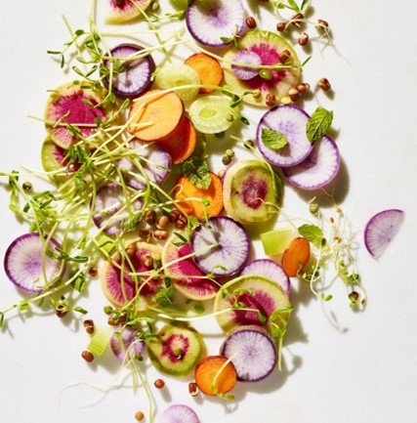
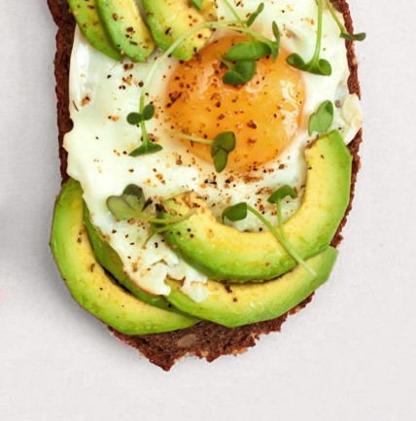
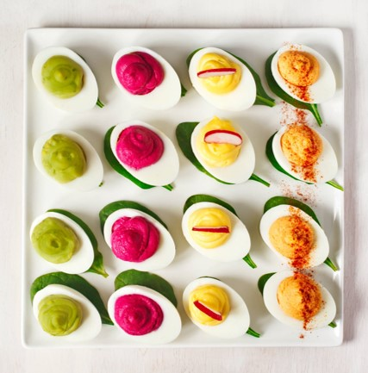
Thank you for your attention!

